Slide 1
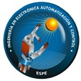
Departamento de Eléctrica, Electrónica y Telecomunicaciones
Carrera de Ingeniería en Electrónica, Automatización y Control
Sistema de navegación autónoma de micro vehículos aéreos en entornos internos de edificaciones conocidas para cumplimiento de misiones
Autor:
Yamberla Morales Danilo Jonathan
Director:
PhD. Aguilar Castillo, Wilbert Geovanny
Sangolquí - 2021
1

Slide 2
Contenido
2
INTRODUCCIÓN
01
DESCRIPCIÓN GENERAL DEL SISTEMA
02
ENTORNO DE NAVEGACIÓN
03
DESARROLLO DE SISTEMA
04
PRUEBAS Y RESULTADOS
05
CONCLUSIONES Y RECOMENDACIONES
06

Slide 3
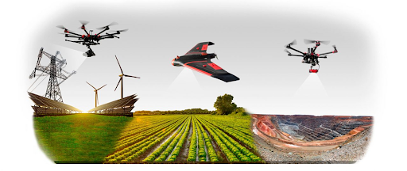
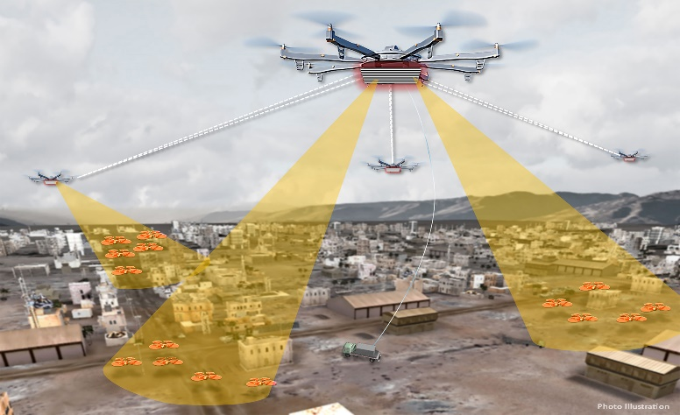
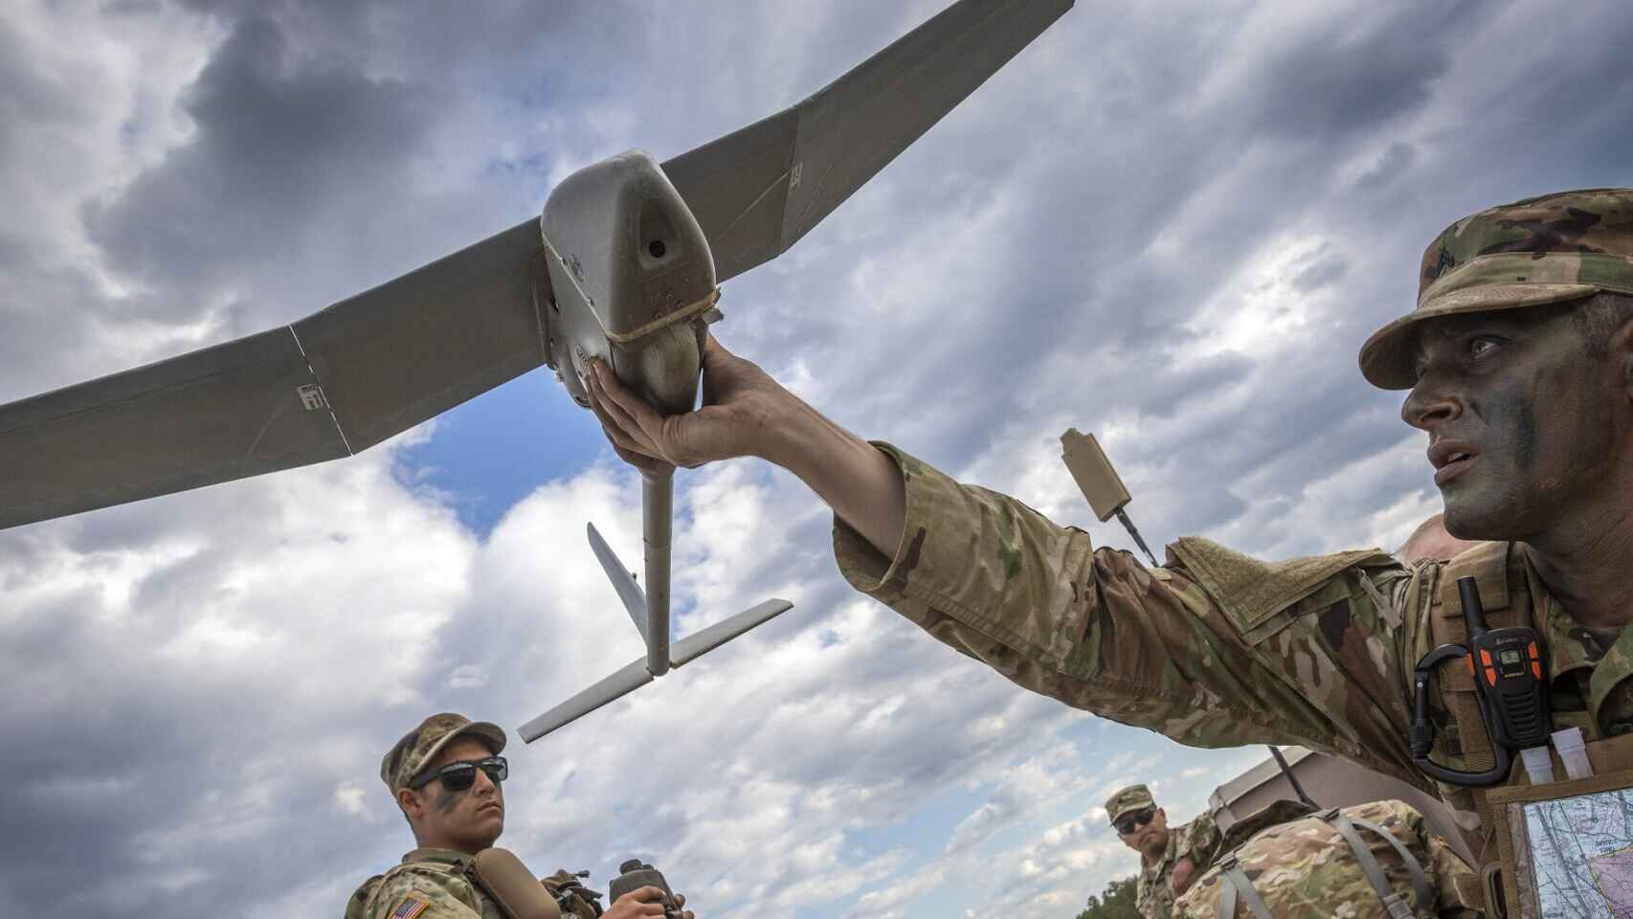
INTRODUCCIÓN
3
Antecedentes
Sensores, Navegación autónoma e Inteligencia Artificial
Agricultura
Operaciones de búsqueda y resacate
Transporte
Incendios y revisión de daños estructurales
Rastreo y monitoreo de zonas
Seguridad y defensa
Notes:
SENSORES: LIDAR, ULTRASONICOS, GPS Y VISION MONOCULAR O ESTEREO VISION
TECNICAS: SLAM e INTELIGENICA ARTIFICIAL

Slide 4
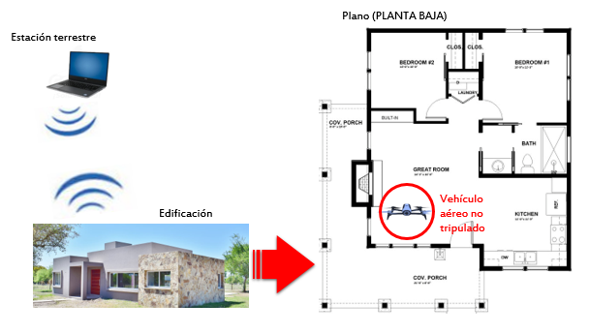
INTRODUCCIÓN
4
Propuesta
PLANIFICACION DE RUTA
CONTROL Y SEGUIMIENTO DE RUTA
ATERRIZAJE

Slide 5
INTRODUCCIÓN
5
Específicos
Objetivo
Realizar un estudio del estado del arte de distintas técnicas y tecnologías que se utilizan para la navegación autónoma de vehículos aéreos no tripulados en entornos internos.
General
Desarrollar un sistema de control basado en visión artificial para la navegación autónoma de un micro vehículo aéreo no tripulado en entornos internos de una edificación conocida.
Establecer la comunicación entre la estación terrestre y el Parrot Bebop 2 mediante WIFI para controlar la navegación desde la estación terrestre.
Diseñar un sistema de planificación de ruta en base al algoritmos de búsqueda que permita determinar la trayectoria del punto inicial al punto destino.
Diseñar y modelar un sistema de control servo visual basado en detección de puntos de interés, que permita compensar los movimientos requeridos para la navegación teniendo en cuenta las perturbaciones presentes en entornos internos.
• Realizar pruebas experimentales en un micro vehículo aéreo no tripulado Parrot Bebop 2

Slide 6
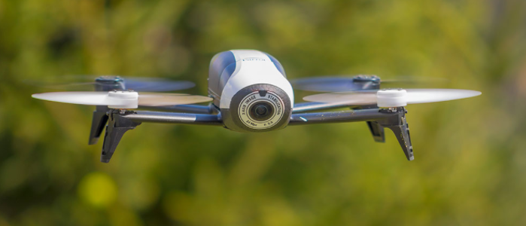
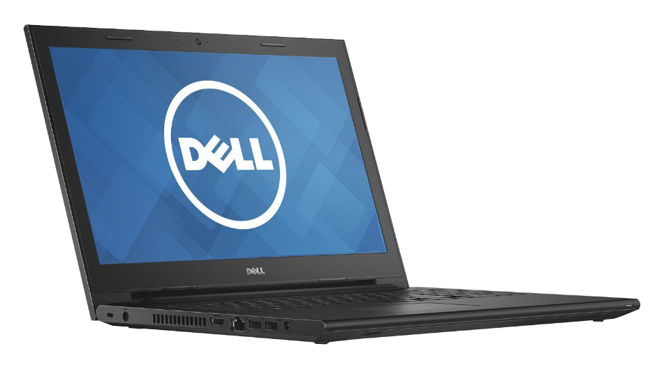
DESCRIPCION DEL SISTEMA
6
Hardware
Drone Parrot Bebop 2
Software
Dell Inspiron 15 5000 Series
Intel(R) Core(TM) i7-5500U CPU @ 2.40GHz 8.00 GB RAM, SO 64 bits
NVIDIA GeForce GeForce 920M 1GB
6

Slide 7
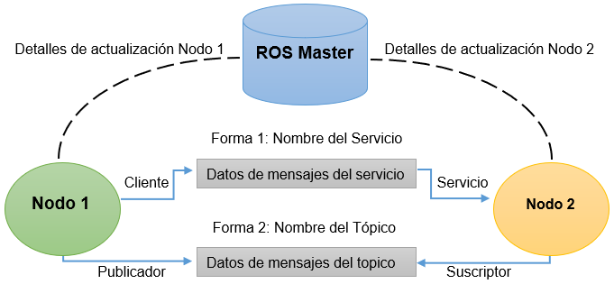
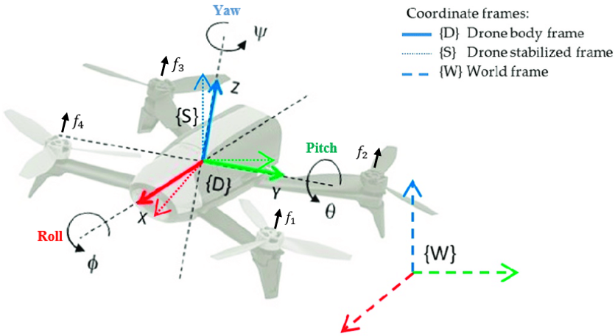
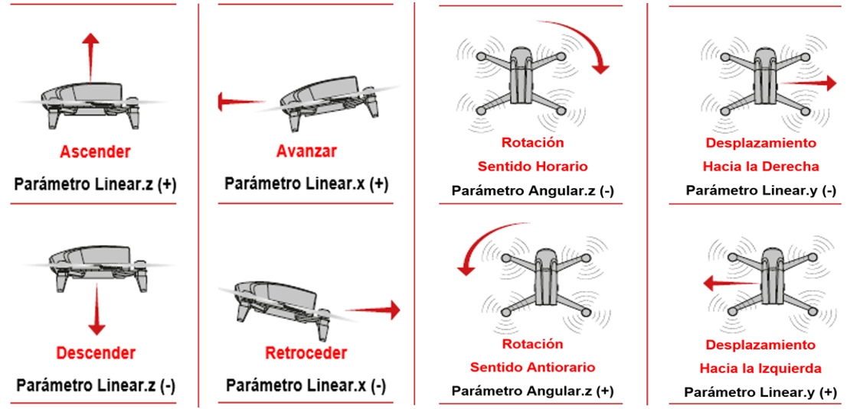
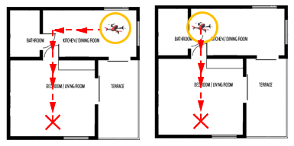
DESCRIPCION DEL SISTEMA
7
Robot Operating Systems
Sistema de referencia móvil
Configuración en cruz (x)
Control de Movimientos

Slide 8
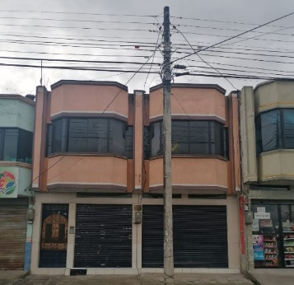
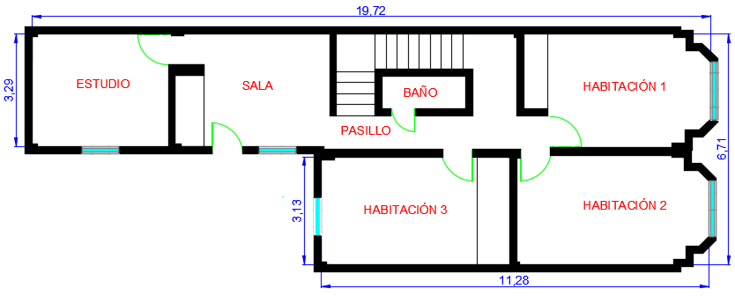
ENTORNO DE NAVEGACIÓN
8
Selección y Descripción del Ambiente
Planta alta de la vivienda
Área de construcción: 238 $m^{2}$
Notes:
mAP (mean average precision)

Slide 9
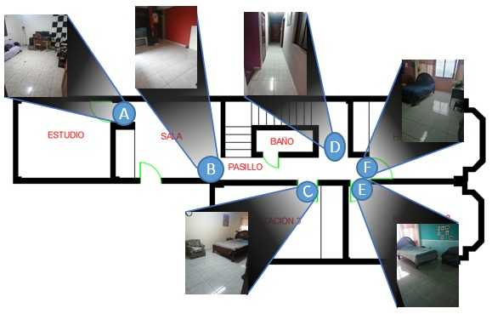
ENTORNO DE NAVEGACIÓN
9
Planta alta de la vivienda
Notes:
mAP (mean average precision)

Slide 10
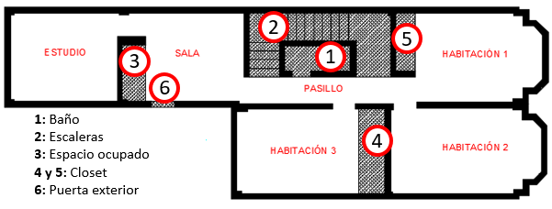
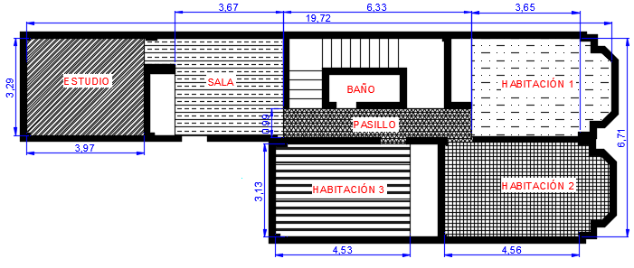
ENTORNO DE NAVEGACIÓN
10
Zonas no accesibles
Zonas accesibles
Lugar | Área (aproximada) $[m^{2}]$
Habitación 1 | 12
Habitación 2 | 14.27
Habitación 3 | 14.17
Estudio | 13
Sala | 12
Pasillo | 6.33
Notes:
mAP (mean average precision)

Slide 11
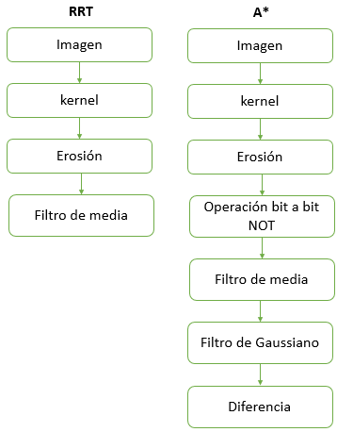
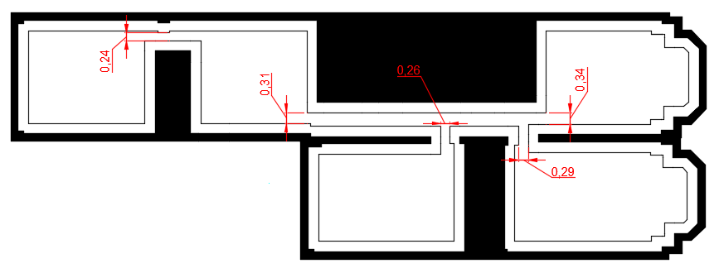
ENTORNO DE NAVEGACIÓN
11
Procesamiento de plano
Notes:
mAP (mean average precision)

Slide 12
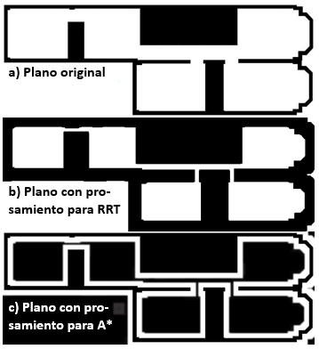
ENTORNO DE NAVEGACIÓN
12
Planos procesados para RRT y A*
Notes:
mAP (mean average precision)

Slide 13
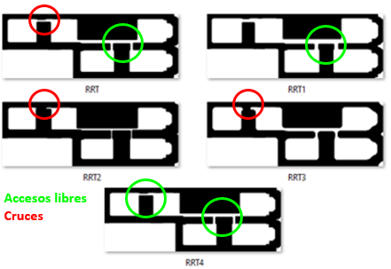
ENTORNO DE NAVEGACIÓN
13
Procesamiento de plano para RRT
Notes:
mAP (mean average precision)

Slide 14
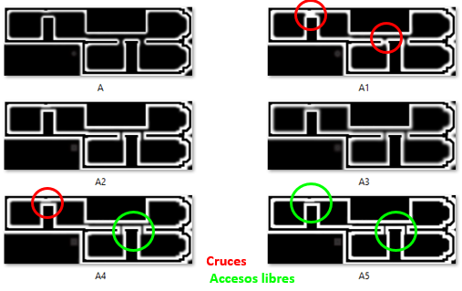
ENTORNO DE NAVEGACIÓN
14
Procesamiento de plano para A*
Notes:
mAP (mean average precision)

Slide 15
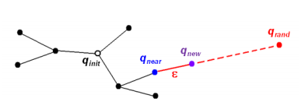
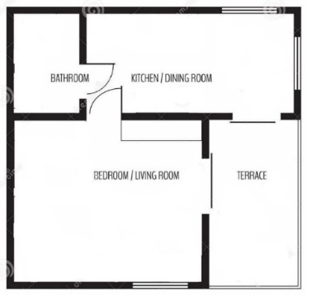
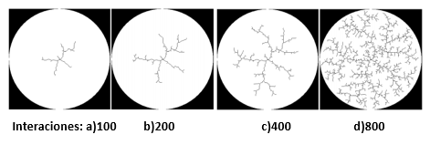
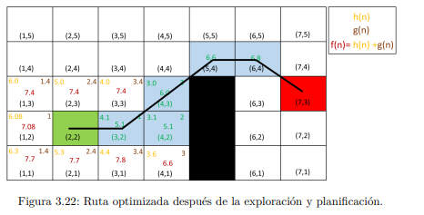
DESARROLLO DEL SISTEMA
15
Planificación de Ruta
RRT
A*
Notes:
mAP (mean average precision)

Slide 16
DESARROLLO DEL SISTEMA
16
RRT

Slide 17
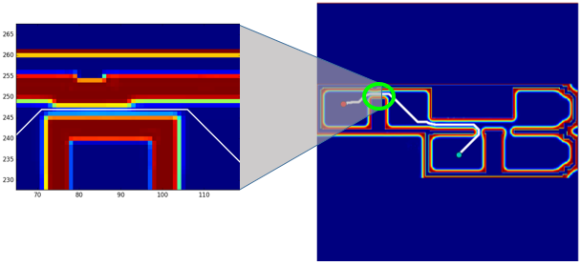
DESARROLLO DEL SISTEMA
17
A*

Slide 18
DESARROLLO DEL SISTEMA
18
A* RRT
Trayectoria | RRT [seg] | A*[seg]
Total (Seg) | 19.47 | 3.88
Tiempo Promedio [seg] | 1.947 | 0.388

Slide 19
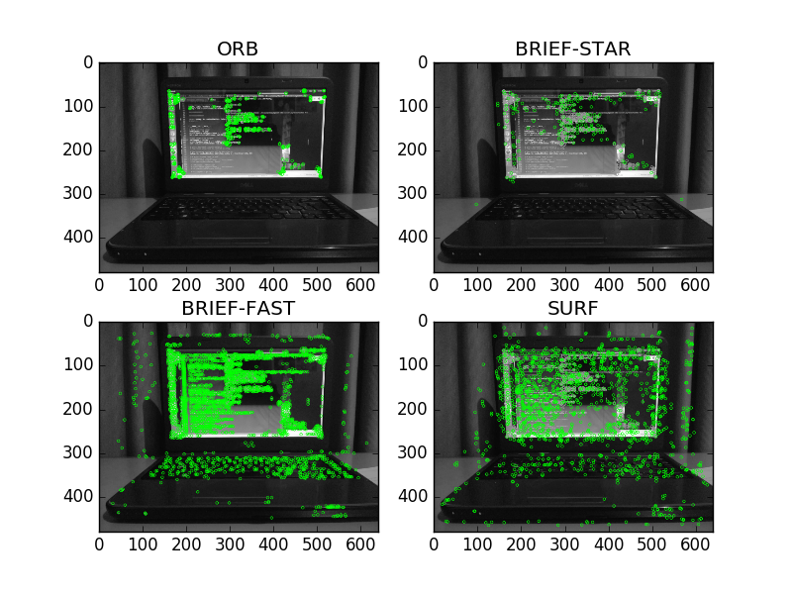
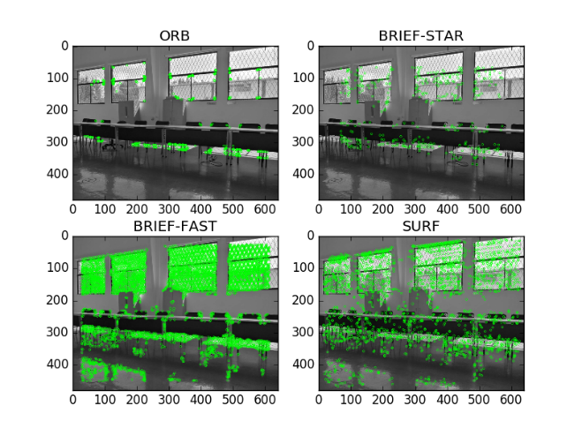
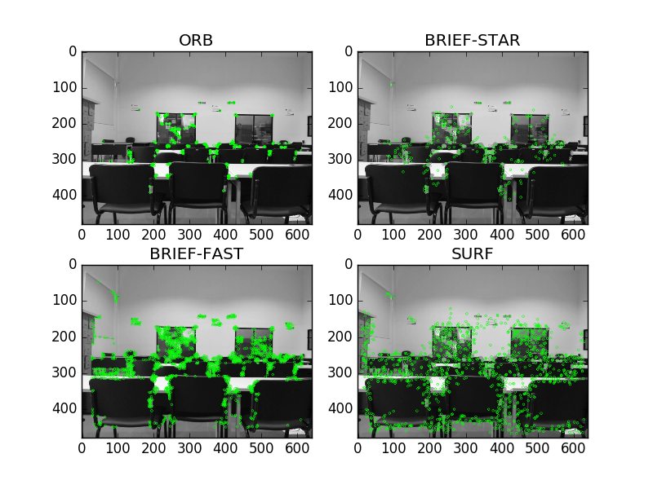
ESTIMACIÓN DE MOVIMIENTO
19
DETECCION DE PUNTOS CARACTERISTICOS (KEYPOINTS)
ORB BRIEF-STAR BRIEF-FAST SURF

Slide 20
ESTIMACIÓN DE MOVIMIENTO
20
DETECCION DE PUNTOS CARACTERISTICOS (KEYPOINTS)
 |  | Keypoints | Time Process
FT1 | Orb | 500 | 0.01181094
 | Brief - Star | 269 | 0.01436846
 | Brief – Fast | 1507 | 0.01534797
 | Surf | 1266 | 0.10916090
FT2 | Orb | 500 | 0.01617209
 | Brief - Star | 241 | 0.00951505
 | Brief – Fast | 1481 | 0.01555103
 | Surf | 1066 | 0.09937382
FT3 | Orb | 500 | 0.01031702
 | Brief - Star | 200 | 0.01078979
 | Brief – Fast | 2641 | 0.01325598
 | Surf | 1647 | 0.13814783
FT4 | Orb | 500 | 0.01356999
 | Brief - Star | 377 | 0.01904898
 | Brief – Fast | 5500 | 0.01851296
 | Surf | 2452 | 0.17927909
Promedio | Orb | 500 | 0.01296751
 | Brief - Star | 271 | 0.01343057
 | Brief – Fast | 2782 | 0.01566698
 | Surf | 1607 | 0.13149041

Slide 21
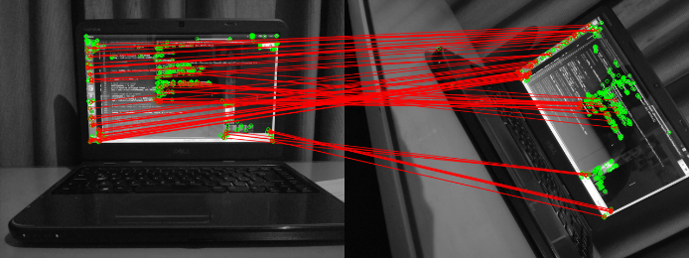
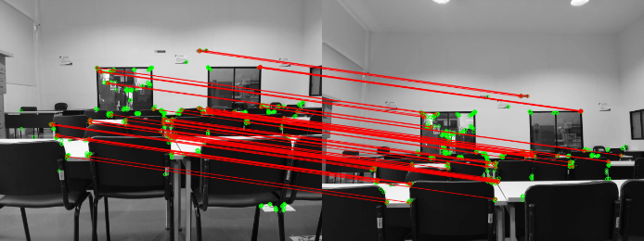
ESTIMACIÓN DE MOVIMIENTO
21
CORRESPONDENCIA DE PUNTOS (MATCHING)

Slide 22
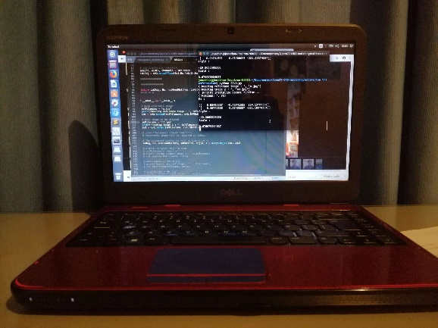
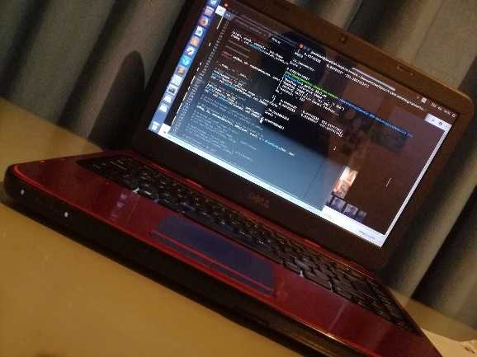
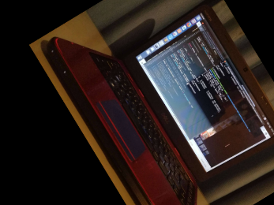
ESTIMACIÓN DE MOVIMIENTO
22
TRANSFORMACIÓN GEOMETRICA
Hs$=\left[\begin{matrix}s.\cos\left(θ\right) & \left.−s.sin{(}θ\right) & t_{x} \\ \left.s.sin{(}θ\right) & \left.s.cos{(}θ\right) & t_{y} \\ 0 & 0 & 1\end{matrix}\right]$

Slide 23
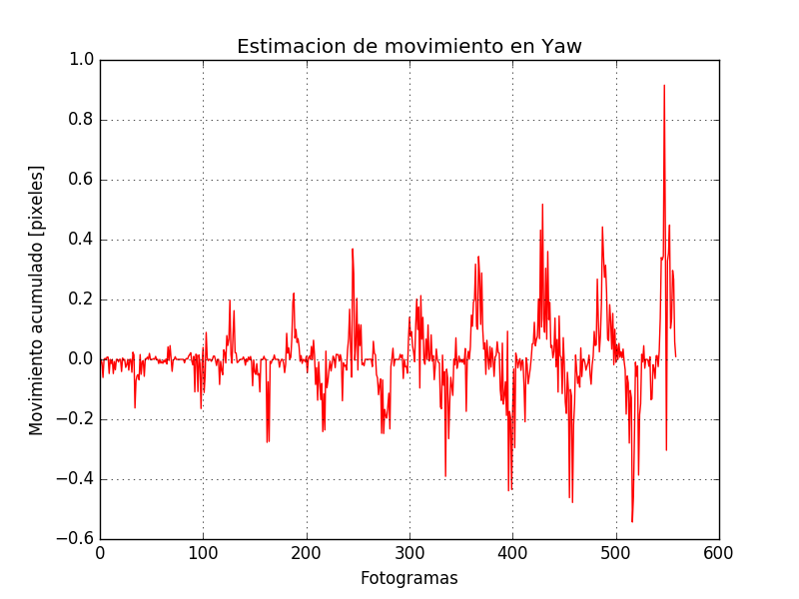
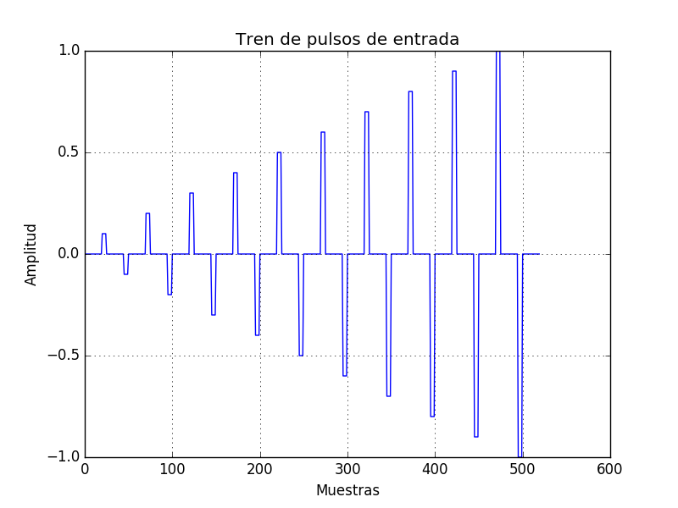
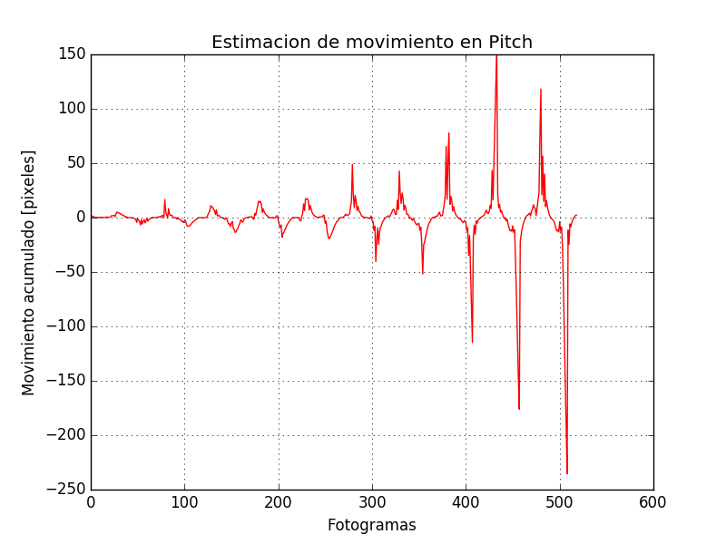
SEGUIMIETO DE RUTA
23
Modelado de la planta en YAW
Modelado de la planta en PITCH

Slide 24
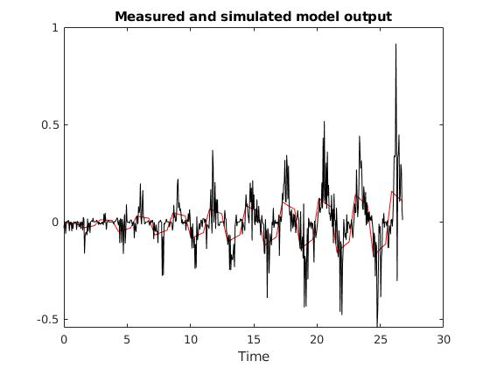
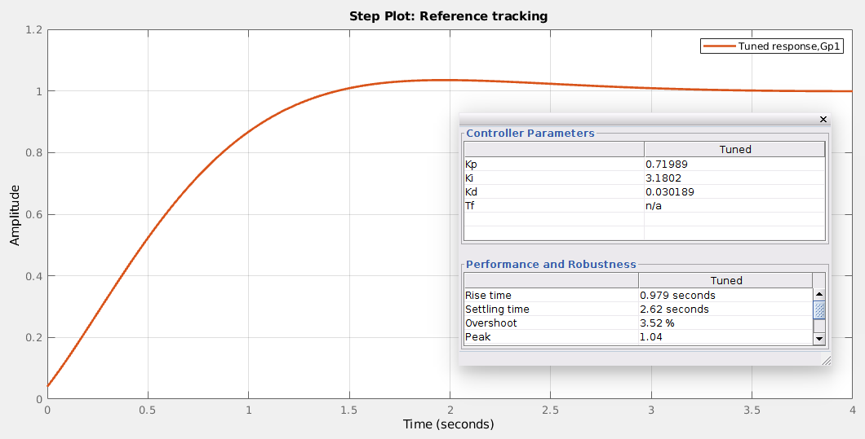
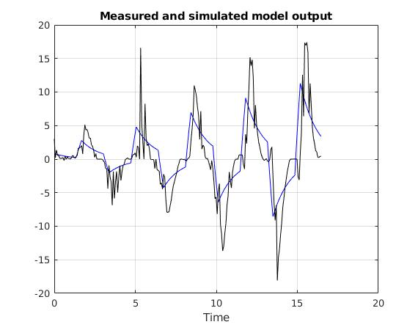
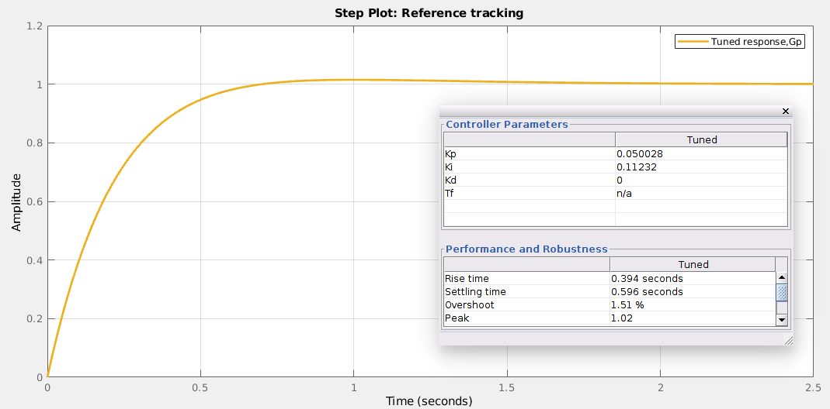
SEGUIMIETO DE RUTA
24
Parámetros
Identificación de la planta en YAW
Diseño del controlador en YAW
$$G_{1}\left(s\right)=\frac{1.3998}{1+2.1739s}$$
$$K_{p}=0.71989$$
$$K_{i}=3.1802$$
$$K_{d}=0.030189$$
$T_{s}$= $50ms$
$$M_{p}<5\%$$
$$ts<3 seg$$
Identificación de la planta en PITCH
Diseño del controlador en PITCH
$$G_{2}\left(s\right)=\frac{95.959}{1+1.063s}$$
$K_{p}=0$.05002
$K_{i}=0.11232$
$$K_{d}=0.0$$
$T_{s}$= $50ms$
$$M_{p}<2\%$$
$$ts≤1 seg$$

Slide 25
SEGUIMIETO DE RUTA
25
Controlador PID implementado en el micro-UAV (drone)
Sistema SISO (single input, single output)
Diagrama de Bloques
Controlador PID

Slide 26
CONCLUSIONES
26
Se estableció la comunicación entre la estación terrestre y el micro UAV Bebop Parrot2, así como el control de movimientos básicos: despegue, aterrizaje, desplazamientos lineales en x (PITCH), y (ROLL), así como desplazamientos angulares sobre el eje z (YAW) mediante los tópicos proporcionados por el controlador “bebop_autonomy” para ROS, montado en un sistema operativo Linux, distribución Ubuntu 16.04 LTS.
Se evaluó diferentes algoritmos para la detección y extracción de puntos caracteristicos como ORB, BRIEF-START, BRIEF-FAST Y SURF, estos fueron aplicados a diferentes imágenes cada una con variaciones en textura, iluminación y rotaciones. La métrica para determinar la elección del algoritmo para esta etapa consistía en la cantidad de keypoints encontrados y el tiempo de procesamiento para encontrar dichos puntos. ORB a pesar de que no es un algoritmo compuesto como BRIEF-STAR o BRIEF-FAST presenta un buen desempeño en cuanto al tiempo de procesamiento y keypoints encontrados, es por ello que ORB es seleccionado como algoritmo extractor de características.
El uso del algoritmo de búsqueda RRT para una edificación conocida no es recomendable, porque es un algoritmo probabilístico y genera rutas aleatorias para los mismos puntos de partida y de destino. En algunos casos no genera llegaba al punto destino y se quedaba iterando de manera indefinida en un mismo punto por lo que no generaba la ruta. Como segunda opción se consideró al algoritmo A* presentado muy buenos resultados debido a su método de nodos vecinos y por tener una función de coste baja, este algoritmo siempre genera la misma ruta y siempre encuentra una siempre y cuando no exista obstáculos o cierres que interfieran en la búsqueda de la ruta. Por las cuestiones mencionadas se elige el algoritmo A* como algoritmo buscador de camino para este proyecto
El modelamiento servo visual se lo realizó para dos ejes: para el eje “X” y otra para el eje “Z”. Para el modelamiento servo visual se estimó el movimiento del UAV en base a la captura de fotogramas consecutivos, mediante los procesos de detección y extracción de puntos características, correspondencia de puntos, y transformaciones geométricas se logra estimar la matriz de transformación entre dos fotogramas la cual viene representada en forma matricial compuesta por una matriz de rotación y otra de traslación. Realizando eso de forma iterativa se logró estimar el movimiento para los diferentes ejes mencionados y posterior a ello mediante la herramienta ident de Matlab se logra estimar la función de transferencia de cada planta.

Slide 27
CONCLUSIONES
27
Se diseñó dos controladores para Pitch y para Yaw, que cumplen las condiciones de desempeño establecidas, para ello se utilizó la función de transferencia ya obtenida mediante ident. La sintonización de los dos controladores se lo realizó en PID Tuner, otra de las herramientas de Matlab. Dando como resultado las constantes K_p, K_i y K_d para cada controlador.
La inserción de marcadores ArUco al proyecto permitió identificar las zonas accesibles del mapa con un punto específico donde el dron tiene que llegar. De esta manera se logra determinar la posición del dron en el plano y comprobar si efectivamente llego al destino, así como también se logró establecer los marcadores como puntos de aterrizaje.

Slide 28
RECOMENDACIONES
28
Realizar una elección adecuada de puntos de interés para reducir el coste computacional. Para la extracción de características utilizar no más de 500 puntos de interés, dado que a medida que aumentan el número de fotogramas o los fps (frames per second) el coste computacional incrementa. Además al tener muchos puntos de interés estos pueden generar falsos positivos en la etapa de matching y por consecuencia generar una matriz de transformación errónea los cuales influyen en la estimación de movimientos.
Una vez obtenido el plano del interior de la planta, realizar la etapa de procesamiento para bordear las zonas posibles de colisión. Lo ideal del procesamiento de imágenes es conseguir un plano con bordes (paredes) lo más anchos posibles sin que exista cierres de caminos. La elección de un tamaño de kernel, el valor de los filtros de media, gaussianos y la aplicación de otras técnicas ayudan a conseguir este efecto.
Una buena manera de establecer sistemas de referencia son los marcadores, como los usados en este proyecto. ArUco marker posee muchos diccionarios y cada diccionario decenas y cientos de marcadores, gracias a la librería abierta de OpenCV es muy sencillo la identificación y estimación de pose de un marcador mediante visión por computador. También es importante realizar la calibración de la cámara para el reconocimiento de estos marcadores. Existe una guía paso a paso en la plataforma de GitHub que explica cómo se realiza esta calibración.
Para utilizar el UVA en entornos internos determinar zonas amplias y con una textura del piso que sea variable y no uniforme, también no debe reflejar luz porque esto ocasiona que el micro UAV pierda el control y desplace de manera inesperada e inestable. Si este fuera el caso se recomienda cubrir el piso con materiales u objetos de texturas y colores que se distingan del piso

Slide 29
RECOMENDACIONES
29
Se recomienda usar como estación terrestre un PC de alto rendimiento que incluya una tarjeta de video dedicada, esto sobre todo si se requiere aplicaciones en donde se tenga procesamiento de imágenes en tiempo real. Con una PC normal los tiempos de procesamiento son lentos, llegan a sobrecalentar el hardware ocacionando un desgaste en los componentes físicos e internos.
Para la estimación de movimientos en el eje X (Pitch) y posteriormente la identificación de la planta, es recomendable tomar fotogramas a cierta tasa de muestreo, una vez generada los n fotogramas crear un script que permita procesar dichos fotogramas, o también se puede grabar un video desde cuándo empieza a actuar la señal de entrada aplicada hasta que termine. Si el procesamiento de imágenes se lo realiza paralelamente mientras el dron esta en movimiento esto provoca un cambio significativo en las respuestas o señal de salida que se llegan a tener.
Antes de realizar pruebas de navegación con el UAV se debe tomar en cuenta ciertos aspectos como: Verificar si las hélices están en buenas condiciones y correctamente ajustadas, comprobar que la batería este cargada de ser posible al 100% y que esté sujeta muy fija al UAV.

